Slide 1
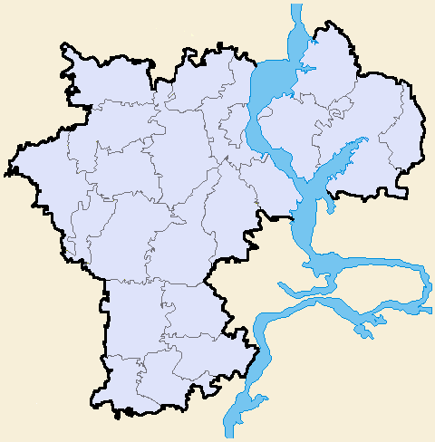
Правительство Ульяновской области Главное управление труда, занятости и социального благополучия Ульяновской области
Ульяновская область –
территория достойного труда
Итоги работы по легализации трудовых
отношений 2015 год

Slide 2
Ульяновская область

Slide 3
Структура неформального рынка труда

Slide 4
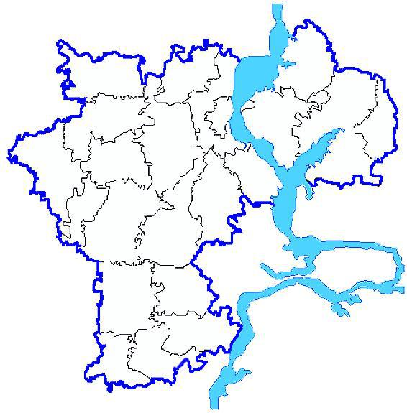
Ситуация на областном рынке труда в I п/г 2015
Средняя численность работников занятых в экономике по основному виду экономической деятельности в 2015 году

Slide 5
Последствия неформальной занятости
недопоступление отчислений в Пенсионный фонд;
снижение объемов поступлений налога на доходы физических лиц;
необоснованная нагрузка на бюджет за счет выплаты социальных пособий трудоспособным гражданам в связи с низким уровнем их дохода;
привлечение работодателей за неоформление (либо ненадлежащее оформление) трудовых отношений с работниками к административной ответственности;
снижение уровня государственных гарантий в части пенсионного обеспечения и социального страхования в случае потери трудоспособности работника, работающего без оформления трудовых отношений

Slide 6
Итоги работы по легализации трудовых отношений 2015 год

Slide 7
Схема взаимодействия по снижению неформальной занятости
Муниципальные образования
Прокуратура
УМВД
Главное управление труда, занятости и социального благополучия Ульяновской области
ПФР
ГИТ
УФНС

Slide 8
Межведомственные комиссии
Председатель: Первый заместитель председателя Правительства Ульяновской области
Состав: представители министерств, ведомств, контрольно-надзорных, налоговых и правоохранительных органов, областных объединений профсоюзов и работодателей, ОПФР, УФНС, ФСС, ГИТ.
Областной уровень:
Межведомственная рабочая группа по вопросу снижения неформальной занятости и легализации «теневой» заработной платы
Председатель: Глава администрации муниципального образования
Состав: представители ОПФР, ФСС, УФНС, контрольно-надзорных и правоохранительных органов, органов социальной защиты, службы занятости населения и др.
Муниципальный уровень:
24 территориальных межведомственных комиссии по вопросам укрепления дисциплины оплаты труда.

Slide 9
Алгоритм действий комиссий муниципальных образований по снижению неформальной занятости и легализации «теневой» заработной платы
АЛГОРИТМ
Выявление неформальной занятости
Заслушивание работодателей на заседаниях комиссий
Контроль за исполнением решений
Принятие мер административного воздействия
РЕЗУЛЬТАТ
Заключение трудовых договоров
Увеличение перечисления страховых взносов в Пенсионный фонд
Увеличение сумм налоговых поступлений

Slide 10
Методы выявления неформальной занятости в Ульяновской области
Рейды
(проведено более
900 рейдов)
На конец года было зарегистрировано около
2000 работодателей, которые заключили трудовые
договора с 7500 работниками, уплатили страховых
взносов 35 млн. рублей в бюджет области.

Slide 11
Схема информационного обмена
Комиссии муниципальных образований
Информация о работодателях, выплачивающих зарплату ниже социальных минимумов, а также о налогоплательщиках, представивших отчетность с нулевыми начислениями по зарплате
Отделение Пенсионного фонда РФ по Ульяновской области
Главное управление труда, занятости и социального благополучия Ульяновской области
Информация о работниках, с которыми были заключены трудовые договоры

Slide 12
Методы выявления неформальной занятости в Ульяновской области
Ящики «доверия»
(размещено 100 ящиков «доверия», поступило более
20 жалоб)

Slide 13
Методы выявления неформальной занятости в Ульяновской области
Информирование в СМИ «О негативных последствиях неформальной занятости» (опубликовано более 50 статей)

Slide 14
Методы выявления неформальной занятости в Ульяновской области
«Горячая линия»
(41-72-09)

Slide 15
Паспорт занятости населения
муниципальных образований Ульяновской области
общая численность | 1 млн. 258 тыс. чел.
численность занятого населения | 615 тыс. чел.
количество учащихся, студентов от 15 лет, обучающих по очной форме | 66 тыс. чел.
неработающих граждан трудоспособного возраста (инвалиды, домохозяйки и прочие) | 32,8 тыс. чел.
работающие за пределами района | 45 тыс. чел.
работающих вахтовым методом | 36 тыс. чел.
количество занятых в личных подсобных хозяйствах | 29 тыс. чел.

Slide 16
Реализация Указов Президента РФ от 07 мая 2012 года
Создание в 2015 году рабочих мест по отраслям

Slide 17
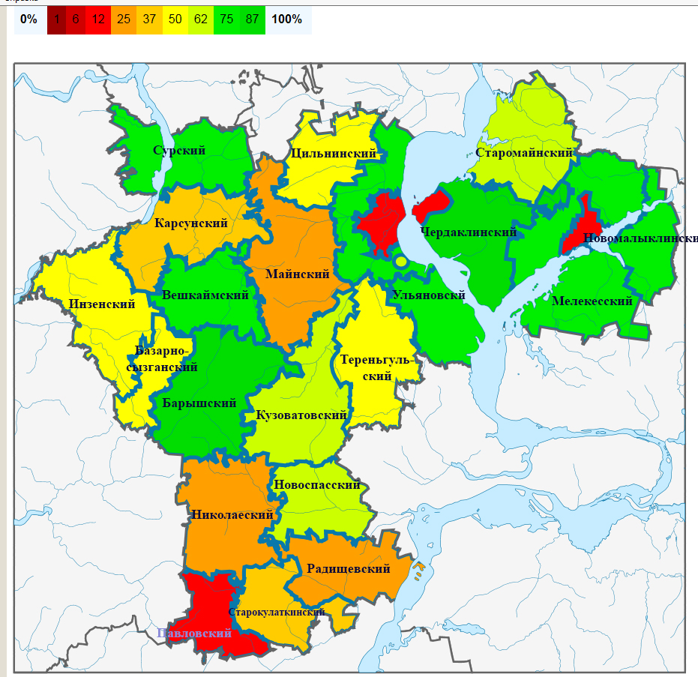
Корпоративный портал
http://gov.ukoo.ru

Slide 18
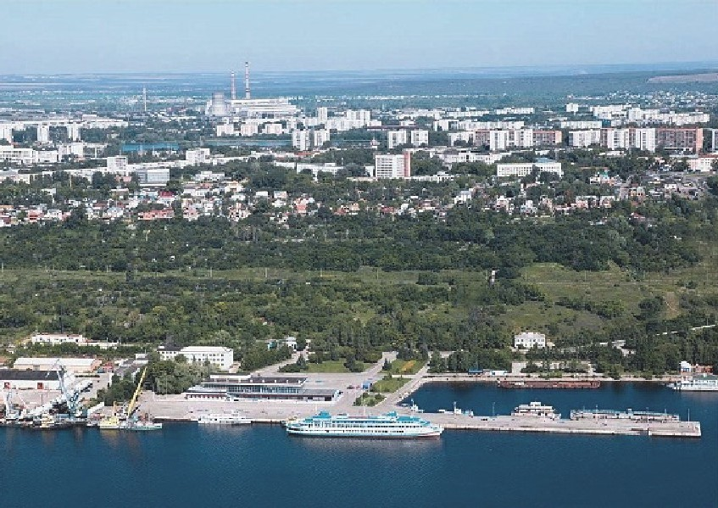
Во исполнение поручения заместителя Председателя Правительства РФ О.Ю. Голодец от 18 декабря 2015 г. № ОГ-П12-8567 между Федеральной службой по труду и занятости и Правительством Ульяновской области было подписано Дополнительное соглашение от 30.12.2015 года № 30/2016 к Соглашению от 26 марта 2015 года №5/2015 (л) о реализации мер, направленных на снижение неформальной занятости.
Выполнить контрольный показатель 58 734 человек.

Slide 19
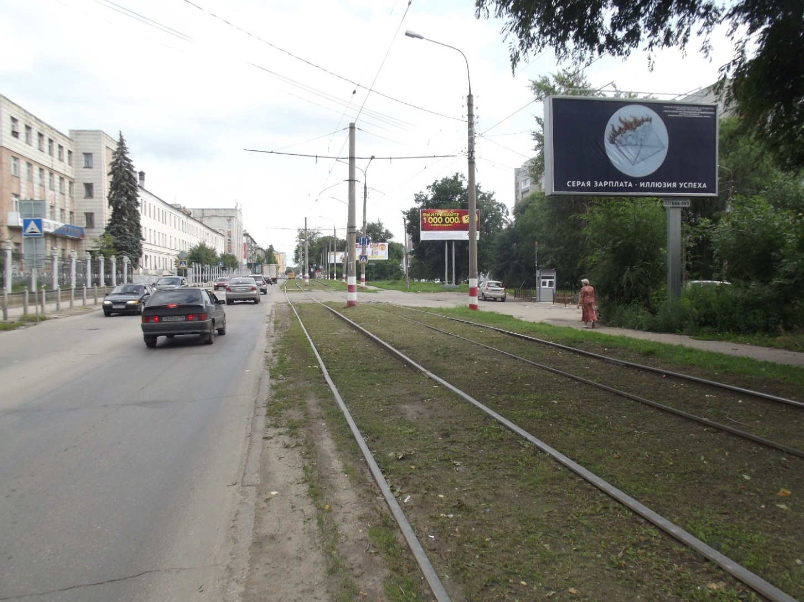
Пропаганда легальных трудовых отношений

Slide 20
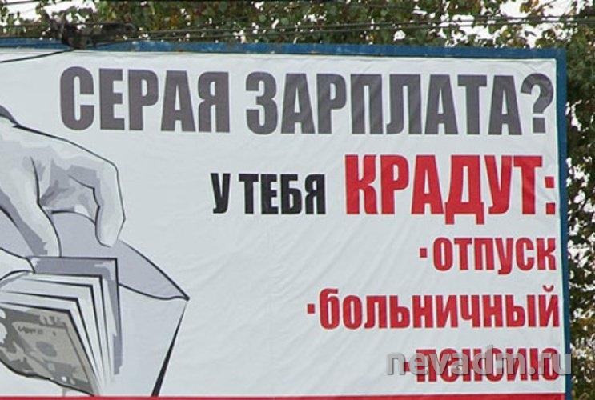
Общественность против серых зарплат Акция «Трудясь бери своё»

Slide 21
Результаты работы
Результаты сверки легализованных работников муниципальных образований:
По итогам сверки за 2015 год отчисления по страховым взносам в Пенсионный фонд Российской Федерации от легализованных работников подтвердились на сумму в 53 546,2 тыс. рублей.

Slide 22
Проблемы борьбы с неформальной занятостью
! отсутствие полномочий сотрудников администраций районов проводить проверки субъектов бизнеса и координации трудовых отношений;
! невозможность проникновения на территорию собственника, в случае его отказа в доступе на данную территорию (в т.ч. при инвентаризации владельцев имущества, сдающих площади в аренду);
! невозможность в момент предъявления трудового договора установить его законность либо фиктивность;
! недостаточно активная позиция органов контроля и надзора и правоохранительных органов;
! низкий уровень правовой культуры работников;
! недостаточно жесткие меры ответственности работодателей.

Slide 23
Предложения
Внести изменение в часть 2 статьи 5.27 КоАП РФ в части изменения штрафных санкций в отношении работодателя, юридического лица, индивидуального предпринимателя, которые уклоняются от оформления трудовых отношений либо оформления гражданско – правовых договоров фактически регулирующих трудовые отношения. Санкции увеличить в кратном размере.
наделение налоговых органов и внебюджетных фондов контрольными функциями по
проведению внеплановых проверок;
законодательное закрепление в ТК РФ понятия неформальной занятости и ее критериев;
усиление взаимодействия органов контроля и надзора с администрациями муниципальных
образований.
Установить обязанность для работодателей (малый и средний бизнес) по регистрации трудовых и гражданско-правовых договоров, заключенных с работниками в администрациях муниципальных образованиях и предусмотреть ответственность за неисполнения данной обязанности.
Установить ответственность для гражданина (работника) работающего без оформления трудового и гражданско-правого договоров.

Slide 24
Поставленная задача Губернатором
Для более эффективной работы по борьбе с
неформальной занятостью в перечень индикаторов
оценки деятельности администрации муниципальных
образований Ульяновской области включен целевой
индикатор по выполнению плана снижения уровня
неформальной занятости для всех муниципальных
образований

Slide 25
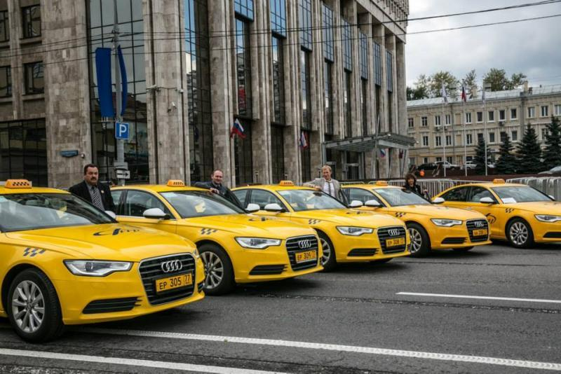
Предложения общественной организация малого и среднего предпринимательства Опора России
По информации общественной организации малого и среднего предпринимательства
Опора России - 70% работников в сфере деятельности такси в Ульяновской области работают нелегально. В связи с этим Опора России предлагает.
Максимально упростить налоговую отчетность. Чтобы можно было в одном окне посчитать и уплатить налоги и страховые взносы.

Slide 26
Спасибо
за внимание!
Департамент занятости населения
Отдел ИТА

